Slide 1

Lập trình Robot với

Slide 2
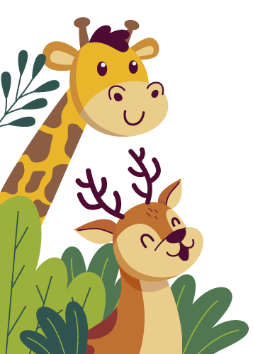

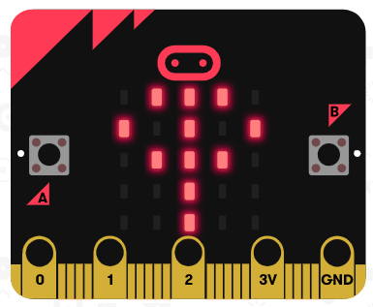
BÀI 2
CUỘC SỐNG HOANG DÃ

Slide 3
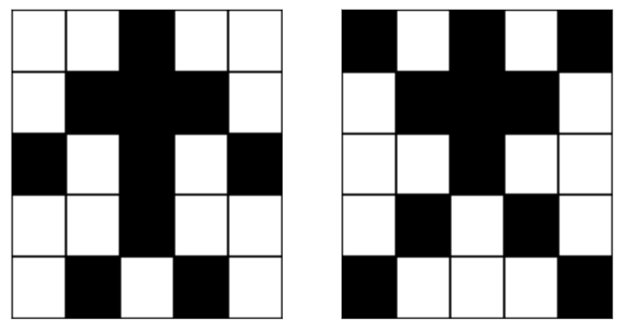
HÌNH ẢNH CHUYỂN ĐỘNG
Chúng ta có thể tạo một hình ảnh chuyển động bằng cách lật nhanh 2 tấm hình như bên dưới

Slide 4
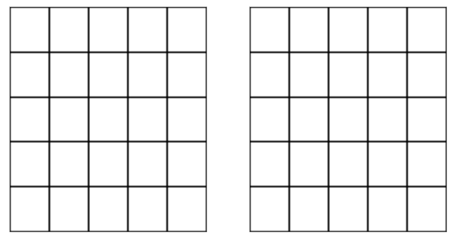
HÌNH ẢNH CHUYỂN ĐỘNG
Dùng mô phỏng LED 5x5 để tạo ra một phép thuật chứa hoạt cảnh chuyển động thiên nhiên

Slide 5
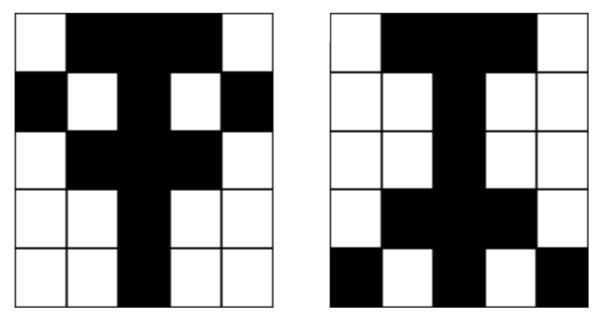
HÌNH ẢNH CHUYỂN ĐỘNG
Ví dụ tạo hoạt cảnh về một côn trùng đang vỗ cánh
Bạn có ý tưởng nào khác để tạo hoạt cảnh tương tự không ?

Slide 6
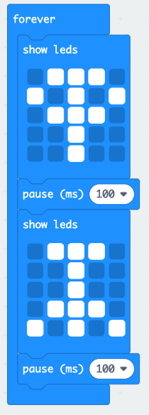
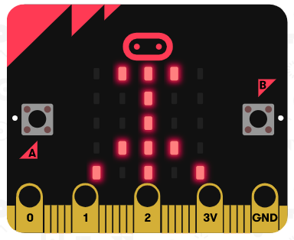
PHÉP THUẬT
Chúng ta dùng block Show leds với pause block giữa mỗi block để tạo chuyển động
Giải thích vì sao dùng pause block,
forever block

Slide 7
PHÉP THUẬT
Bạn có thể tạo ra một phim hoạt hình về thiên nhiên
Cây nảy mầm
Hoa nở
Rừa bơi
Hươu cao cổ ăn lá
Bướm bay
Côn trùng đập cánh

Slide 8
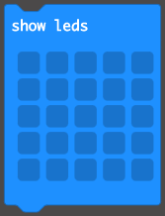
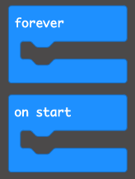


PHÉP THUẬT
Dùng các blocks gợi ý bên để hoàn thành các bài tập trên
Tạo chuyển động với 2 hình khác nhau
Thêm string để giải thích cuyển động (ví dụ: cây mọc)
Thêm nhiều hình hơn để làm chuyển động mượt hơn

